Slide 1
MHW1
Nome Cognome : Mario Ferlito
Matricola:O46002071
Data:27/03/2021

Slide 2
Descrizione del progetto
DICAM-TOUR
  Il Progetto consiste nella creazione di una pagina web per un’agenzia di viaggio.
  Il sito terrà conto delle prenotazioni fatte dai clienti e gestirà anche voli e commissioni, il tutto avverrà grazie alla creazione di pacchetti creati per i clienti cosi da poter accontentare qualsiasi gusto personale.
-Agenzia di viaggio-

Slide 3
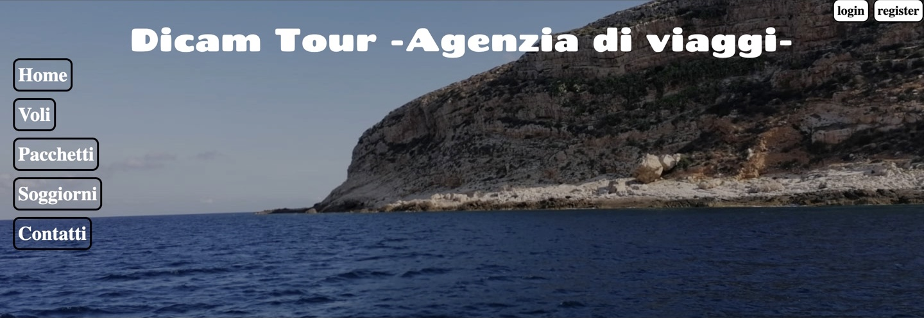
Header
990px
30px
300px
500px

Slide 4
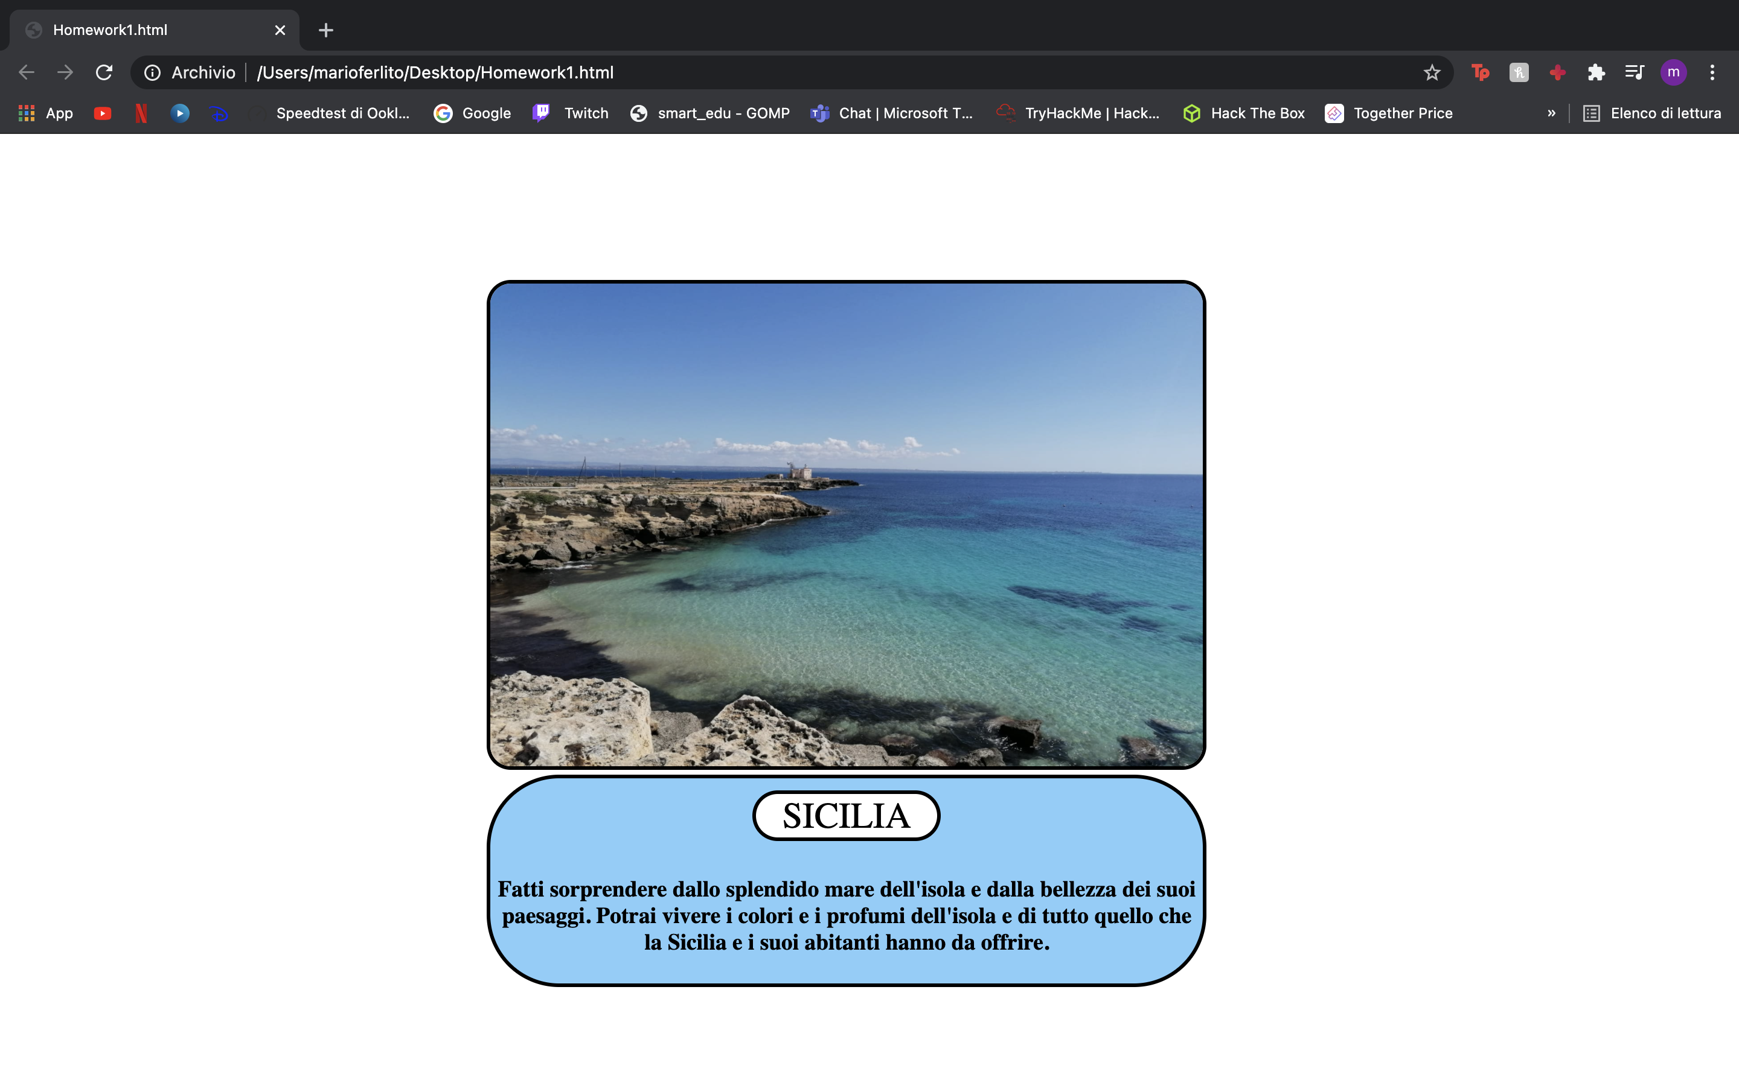
Sezione contenuti
Screenshot e codice (HTML+CSS)
590px
400px
600px
180px

Slide 5

Footer
Screenshot e codice (HTML+CSS)
188px
990px

